Slide 1
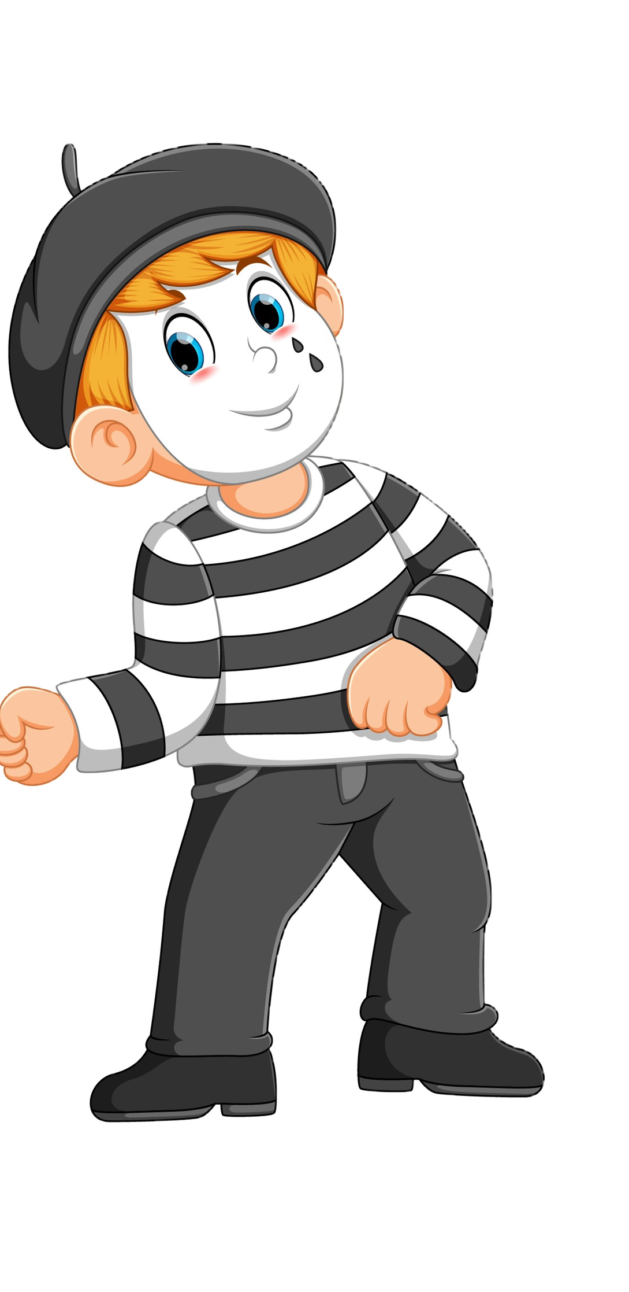
الفصل
تنظيم البيانات وتنظيمها وعرضها
٣
الفصل الثالث:
تنظيم البيانات وتنظيمها وعرضها
٣-٦ الاحتمال
صفحة ٩٣

Slide 2

جدول التعلم
ماذا تعلمت
ماذا أريد أن أعرف
ماذا أعرف
5
4
1
2
3
التركيز | فكرة الدرس | مفهوم | التدريس | استعد | أمثلة | التدريب | تأكد | مهارات عليا | التقويم | تقويم ختامي | الواجب

Slide 3

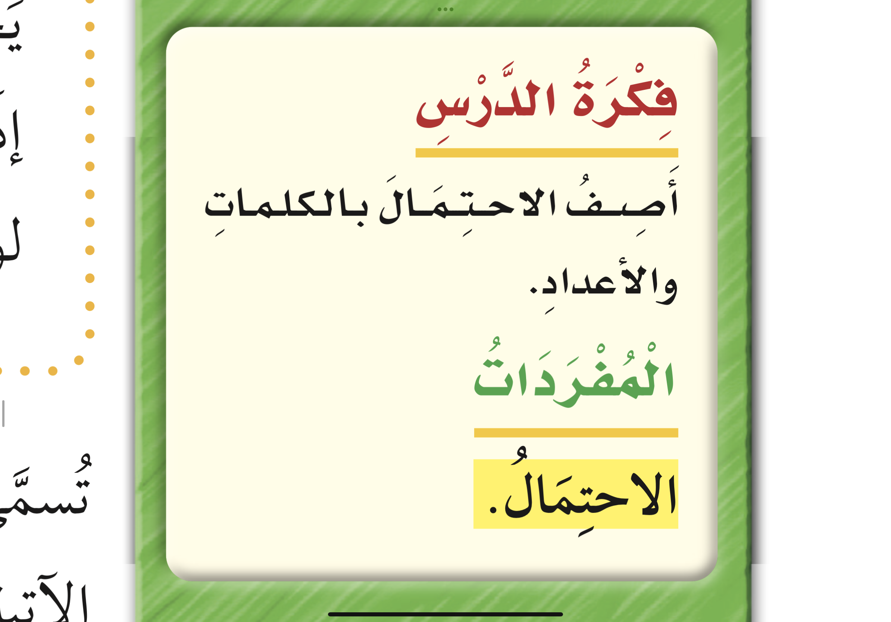











أدوات
نشاط
التركيز | فكرة الدرس | مفهوم | التدريس | استعد | أمثلة | التدريب | تأكد | مهارات عليا | التقويم | تقويم ختامي | الواجب

Slide 4

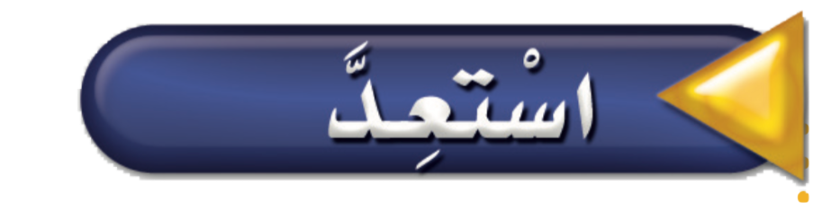
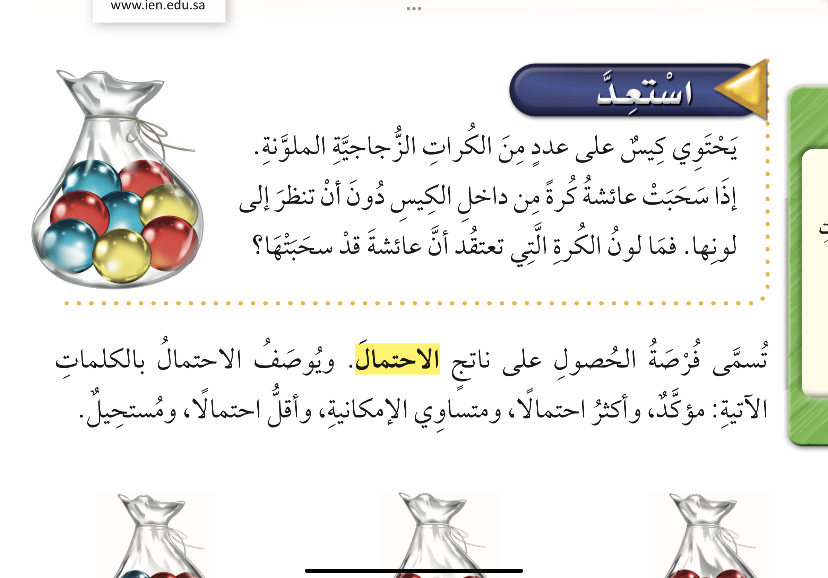
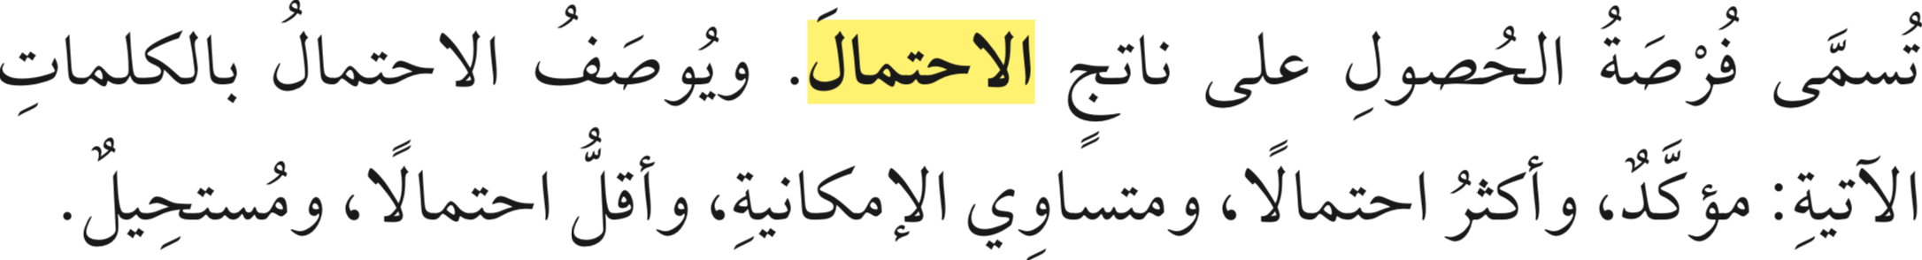
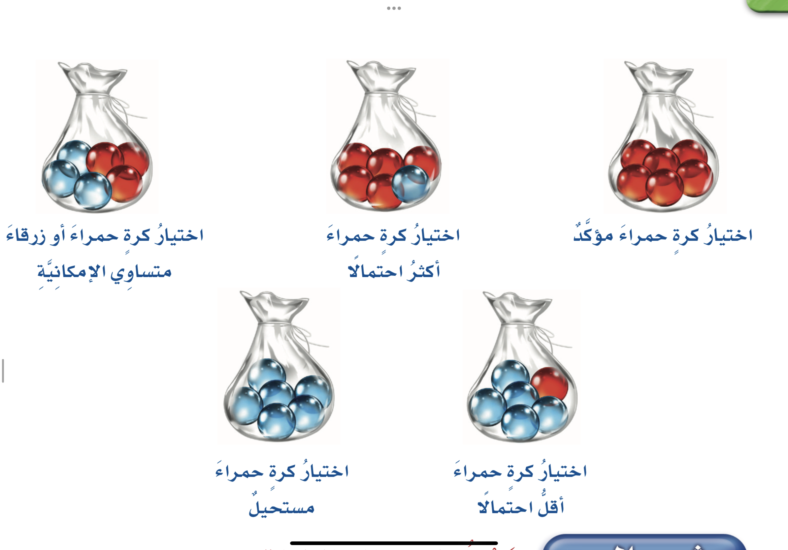
استعد
أدوات
نشاط
التركيز | فكرة الدرس | مفهوم | التدريس | استعد | أمثلة | التدريب | تأكد | مهارات عليا | التقويم | تقويم ختامي | الواجب

Slide 5

مثال
أدوات
نشاط
التركيز | فكرة الدرس | مفهوم | التدريس | استعد | أمثلة | التدريب | تأكد | مهارات عليا | التقويم | تقويم ختامي | الواجب

Slide 6
مثال
أدوات
نشاط
التركيز | فكرة الدرس | مفهوم | التدريس | استعد | أمثلة | التدريب | تأكد | مهارات عليا | التقويم | تقويم ختامي | الواجب

Slide 7
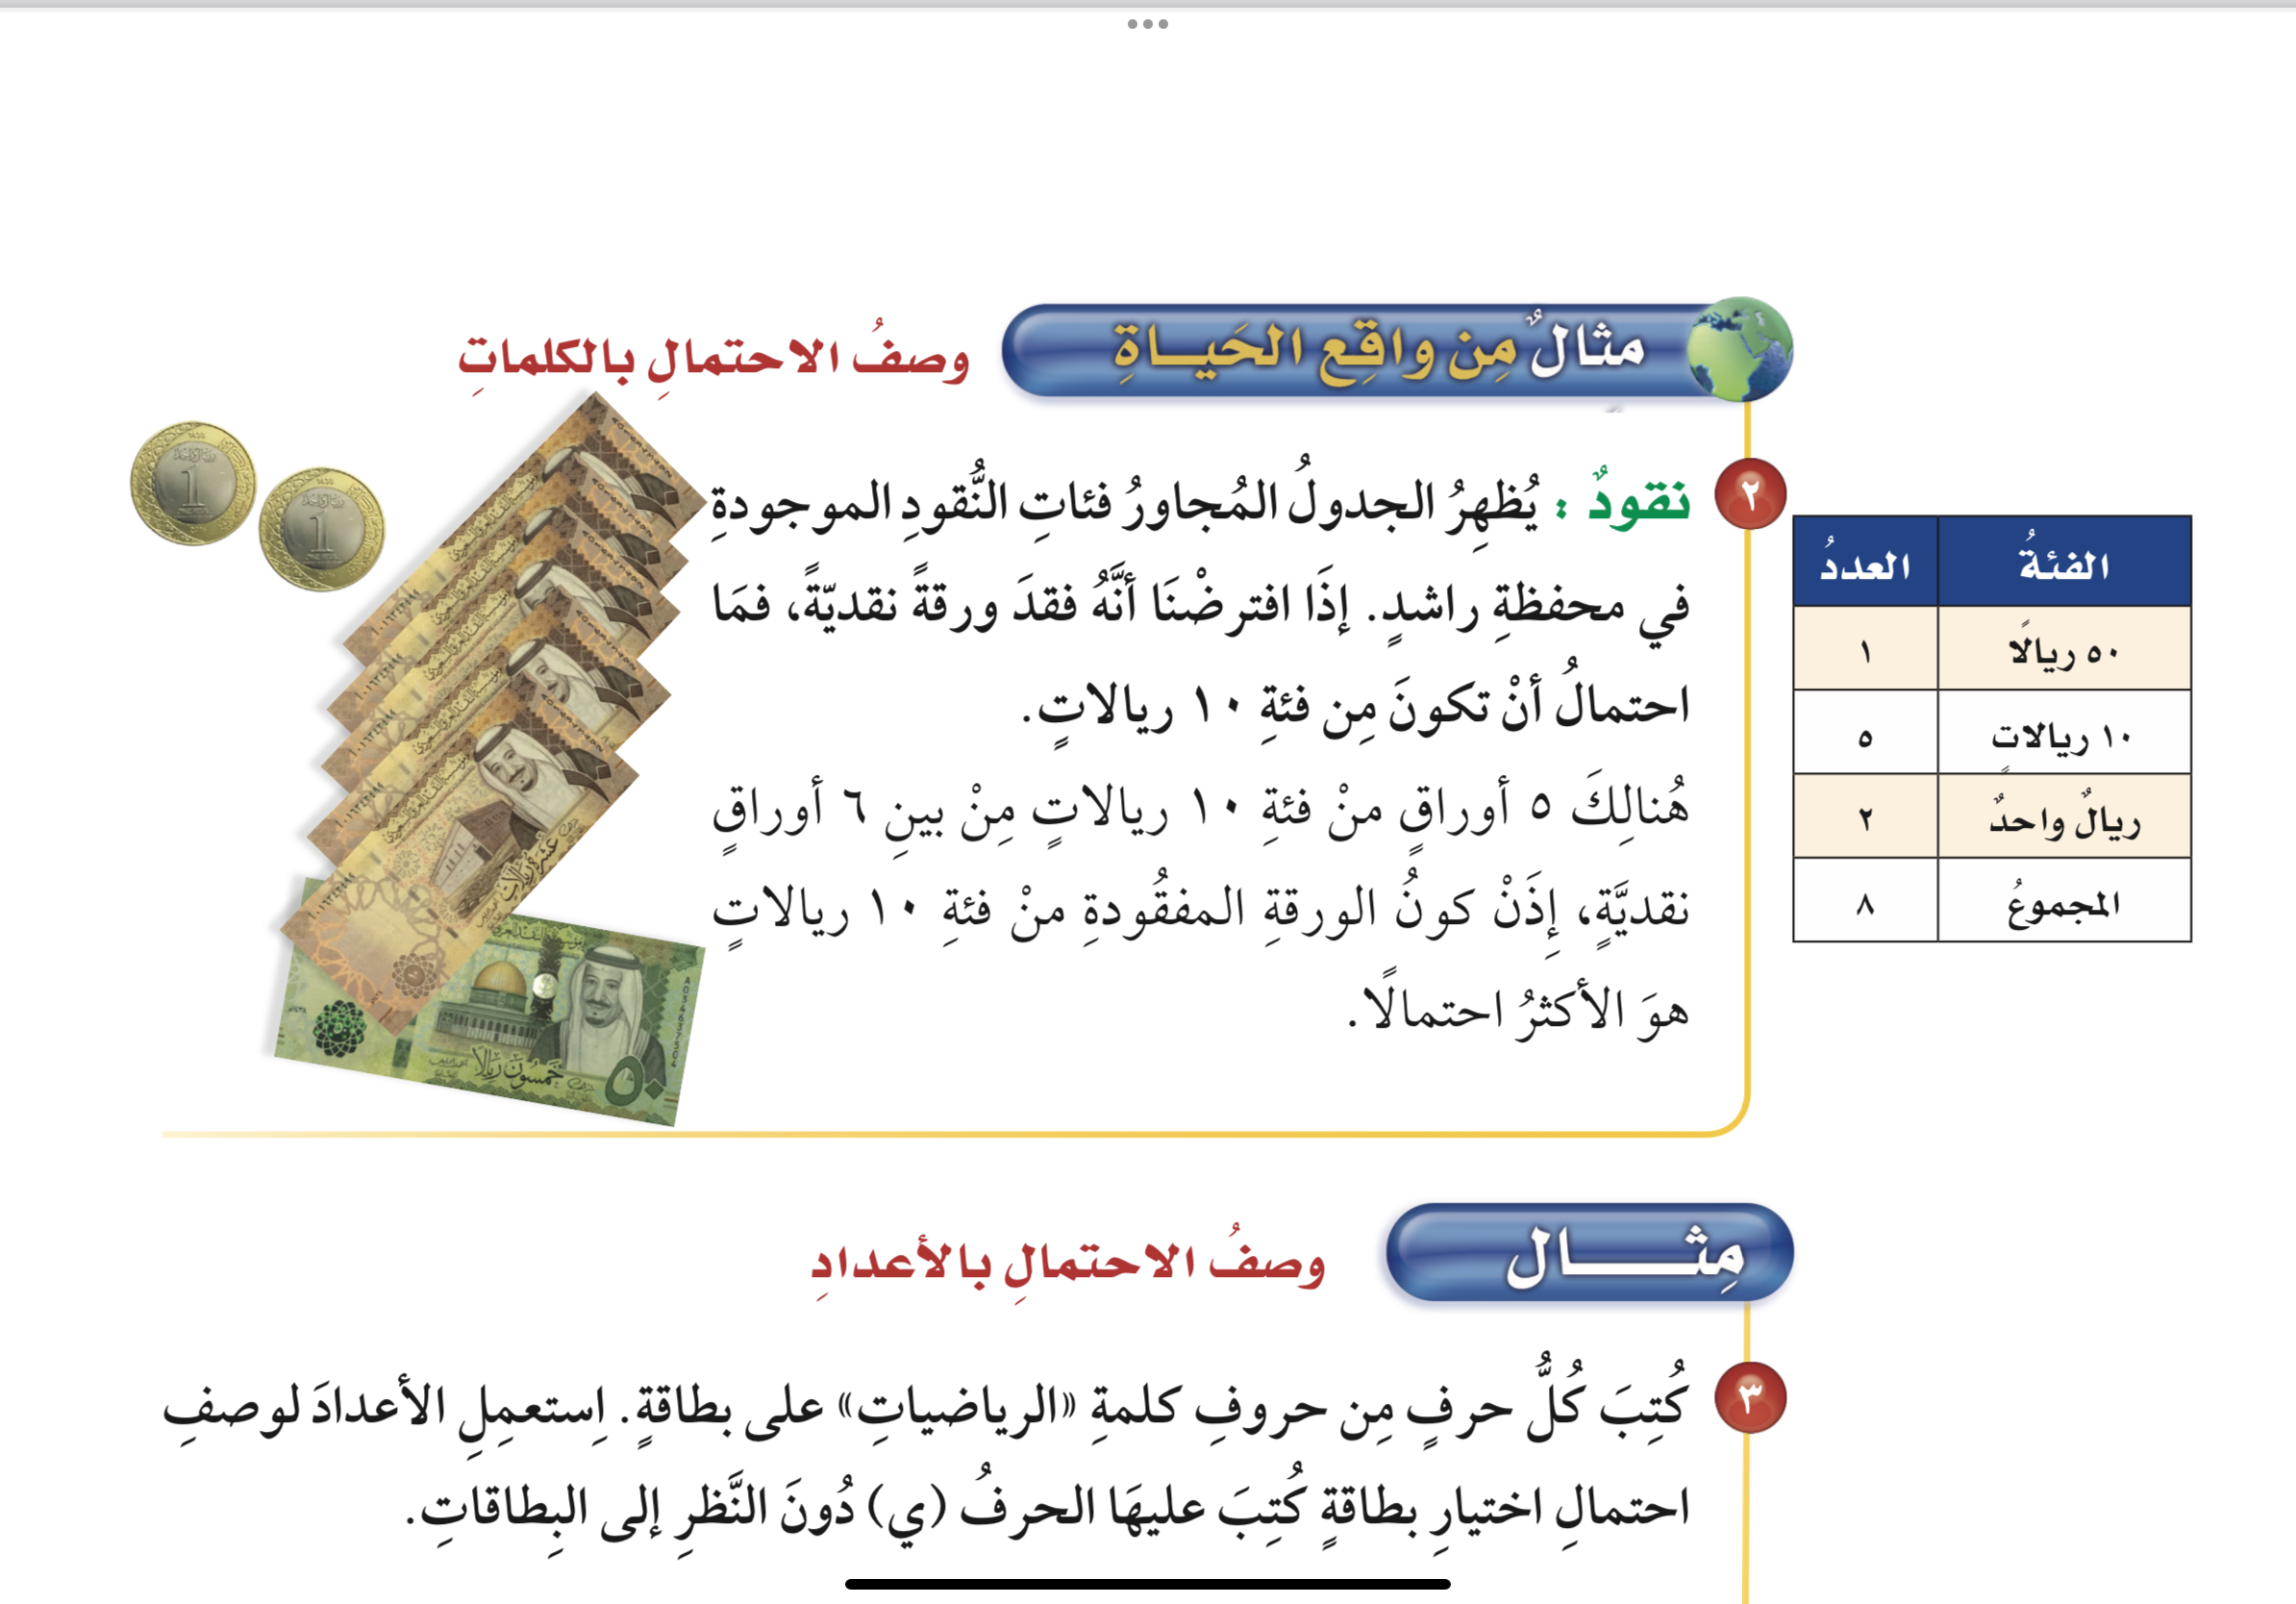
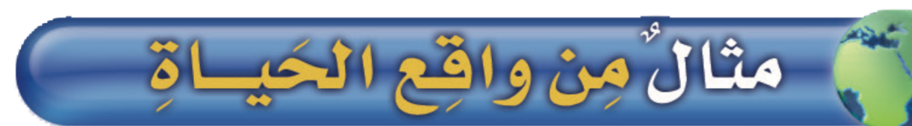
مثال
أدوات
نشاط
التركيز | فكرة الدرس | مفهوم | التدريس | استعد | أمثلة | التدريب | تأكد | مهارات عليا | التقويم | تقويم ختامي | الواجب

Slide 8
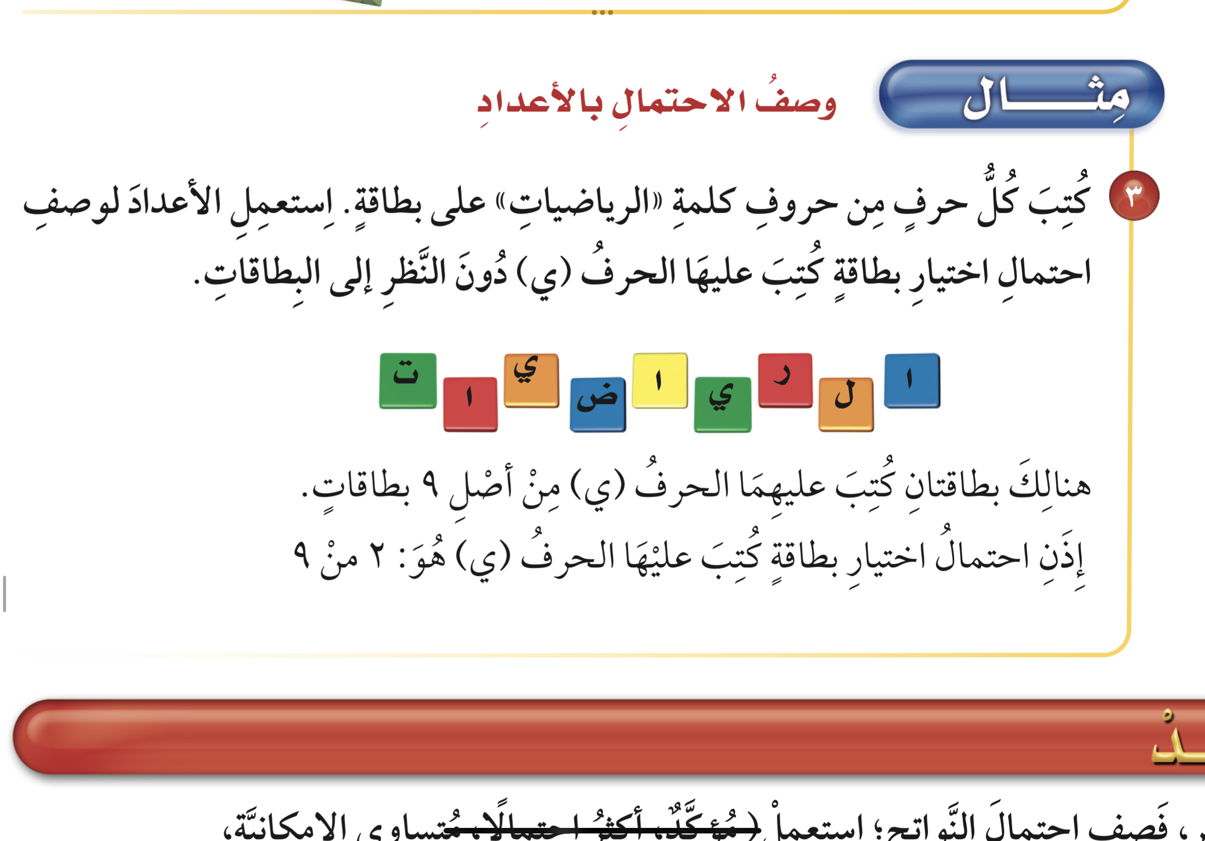
مثال
أدوات
نشاط
التركيز | فكرة الدرس | مفهوم | التدريس | استعد | أمثلة | التدريب | تأكد | مهارات عليا | التقويم | تقويم ختامي | الواجب

Slide 9
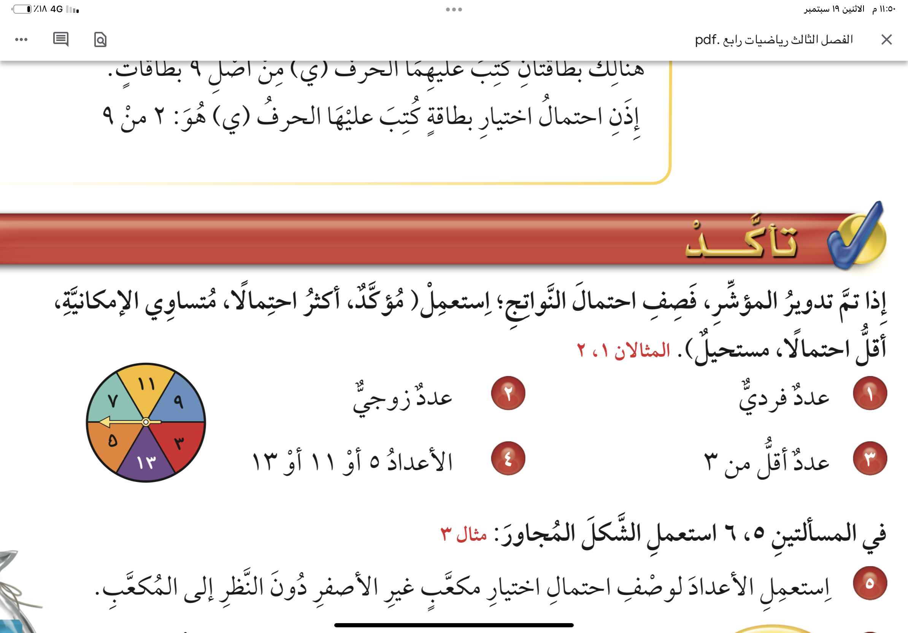

تأكد
أدوات
نشاط
الحل
التركيز | فكرة الدرس | مفهوم | التدريس | استعد | أمثلة | التدريب | تأكد | مهارات عليا | التقويم | تقويم ختامي | الواجب

Slide 10
تأكد
أدوات
مستحيل
مؤكد
مستحيل
‏متساوي الامكانية
نشاط
التركيز | فكرة الدرس | مفهوم | التدريس | استعد | أمثلة | التدريب | تأكد | مهارات عليا | التقويم | تقويم ختامي | الواجب

Slide 11
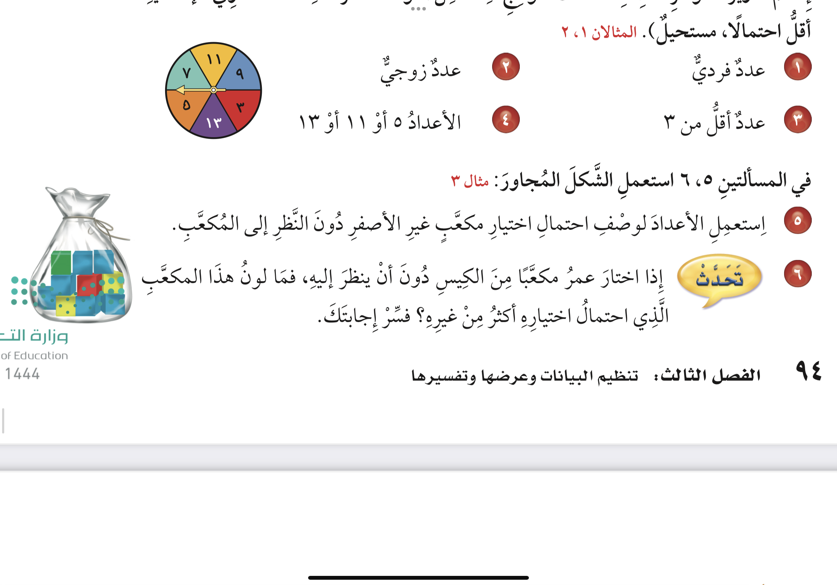
تأكد
أدوات
نشاط
الحل
التركيز | فكرة الدرس | مفهوم | التدريس | استعد | أمثلة | التدريب | تأكد | مهارات عليا | التقويم | تقويم ختامي | الواجب

Slide 12
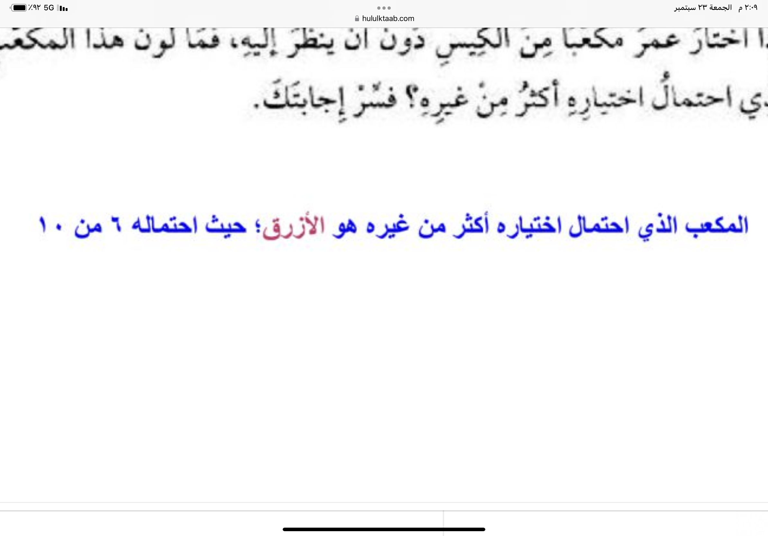
تأكد
أدوات
٨من ١٠
نشاط
التركيز | فكرة الدرس | مفهوم | التدريس | استعد | أمثلة | التدريب | تأكد | مهارات عليا | التقويم | تقويم ختامي | الواجب

Slide 13
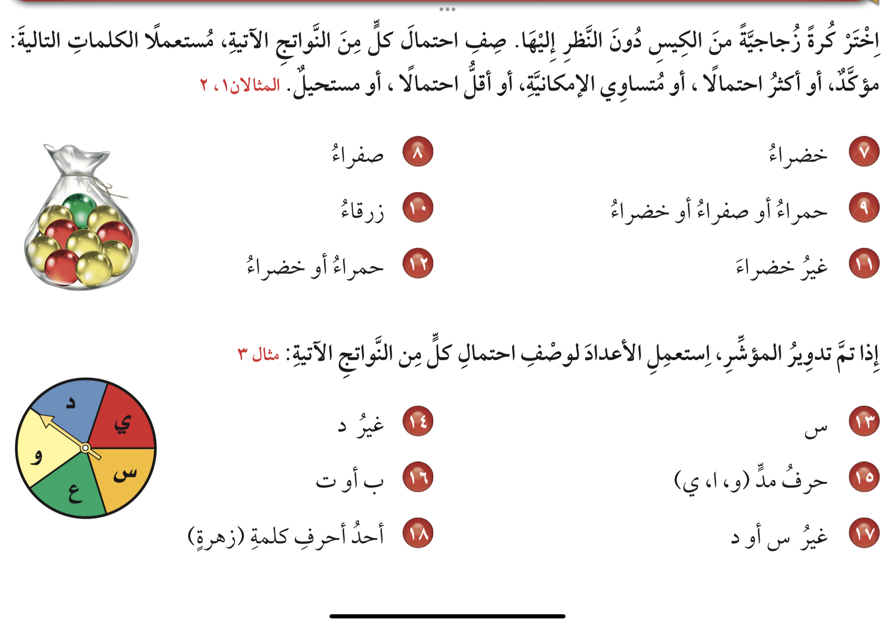
تدرب
أدوات
نشاط
الحل
التركيز | فكرة الدرس | مفهوم | التدريس | استعد | أمثلة | التدريب | تأكد | مهارات عليا | التقويم | تقويم ختامي | الواجب

Slide 14
تدرب
أدوات
أكثر احتمال
أقل احتمال
مستحيل
مؤكد
أقل احتمال
أكثر احتمال
نشاط
التركيز | فكرة الدرس | مفهوم | التدريس | استعد | أمثلة | التدريب | تأكد | مهارات عليا | التقويم | تقويم ختامي | الواجب

Slide 15
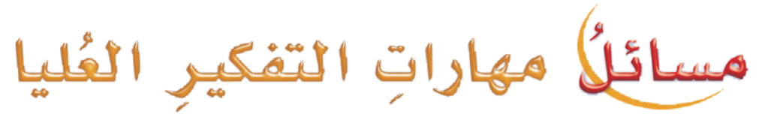
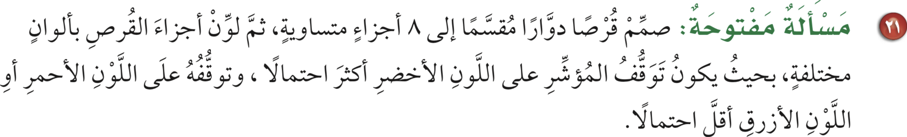
مهارات التفكير
أدوات
نشاط
الحل
التركيز | فكرة الدرس | مفهوم | التدريس | استعد | أمثلة | التدريب | تأكد | مهارات عليا | التقويم | تقويم ختامي | الواجب

Slide 16
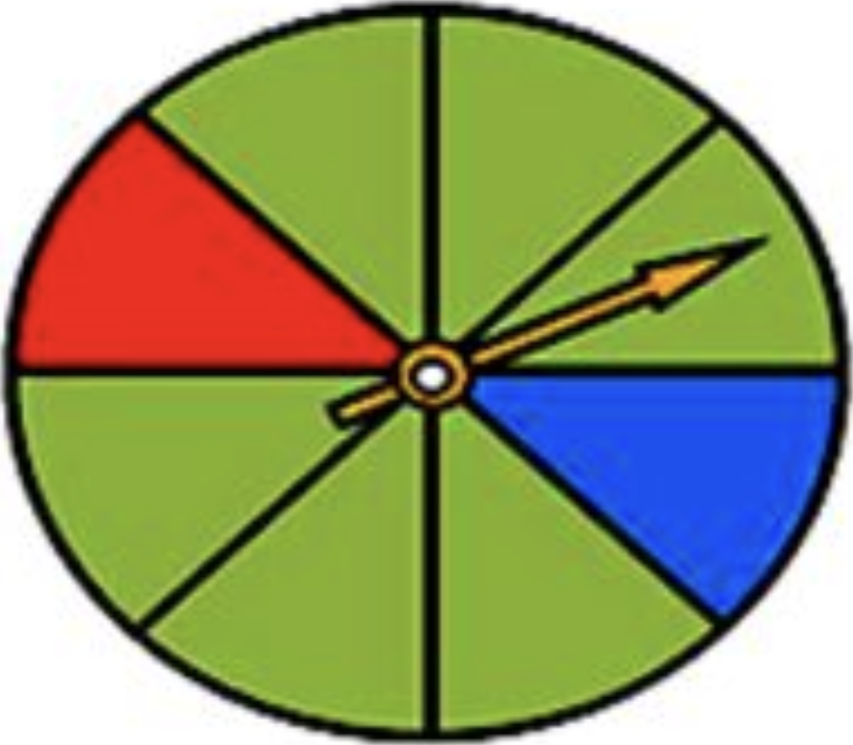
مهارات التفكير
أدوات
نشاط
التركيز | فكرة الدرس | مفهوم | التدريس | استعد | أمثلة | التدريب | تأكد | مهارات عليا | التقويم | تقويم ختامي | الواجب

Slide 17
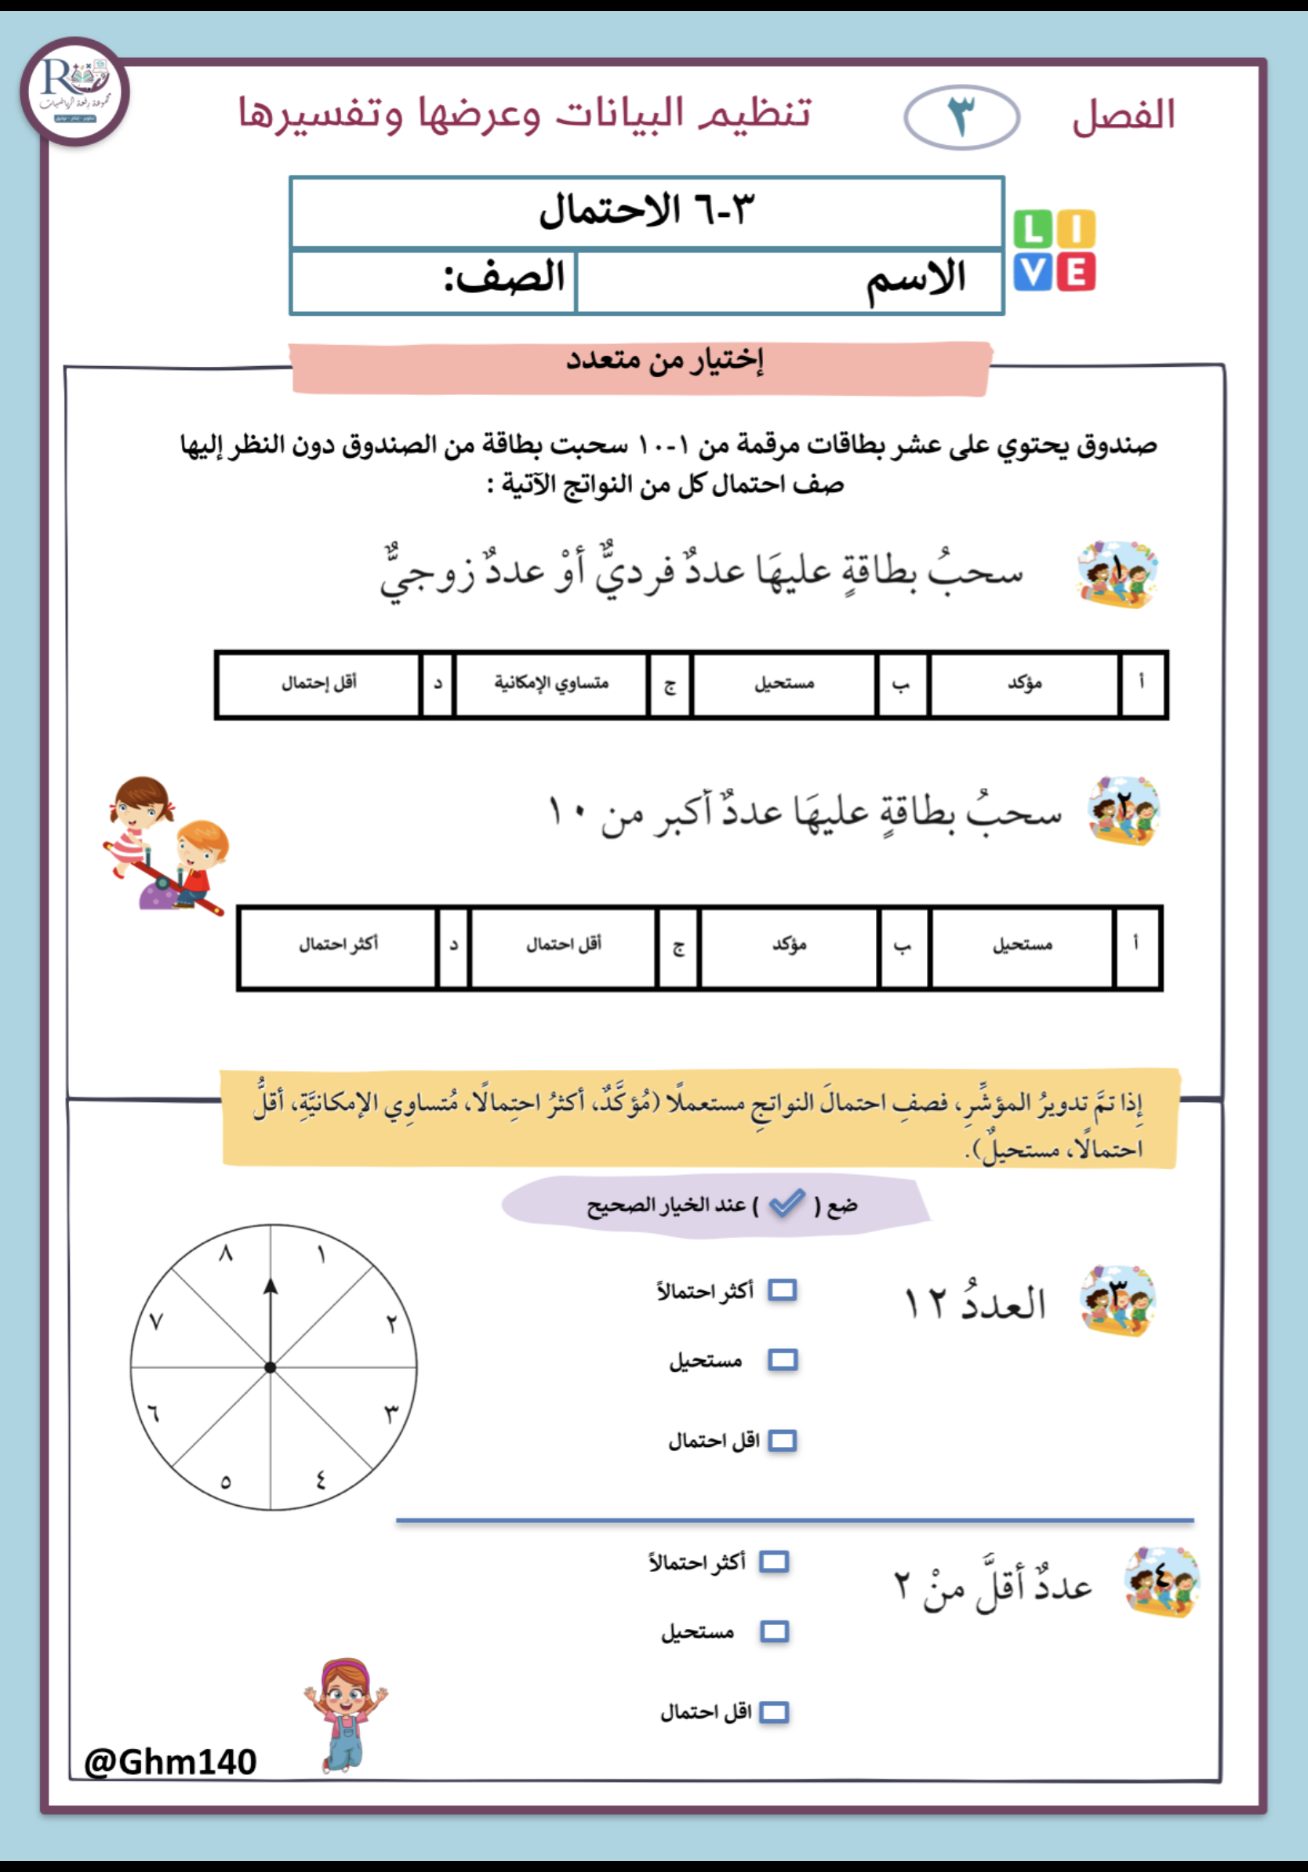

تقويم ختامي
التركيز | فكرة الدرس | مفهوم | التدريس | استعد | أمثلة | التدريب | تأكد | مهارات عليا | التقويم | تقويم ختامي | الواجب

Slide 18
الواجــــب
١٣، ١٤ ،١٥،١٨
سؤال :
٩٥
صفحة :
ختاماً
التعليم ليس استعداد للحياة، بل انه الحياة.
التركيز | فكرة الدرس | مفهوم | التدريس | استعد | أمثلة | التدريب | تأكد | مهارات عليا | التقويم | تقويم ختامي | الواجب

